Slide 1
CF02_1_Infografía_proceso de compra

Slide 2
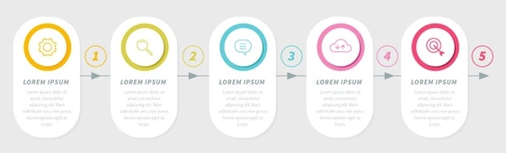


Indicaciones para la producción
Favor hacer gráfico de acuerdo a referencia visual dada.
Manifestación de la necesidad latente o palpable
Búsqueda pasiva de la información
Evaluación de las distintas alternativas
Elección y compra
Comportamiento posventa
De esto se desprenden algunos aspectos que se deben tener en cuenta, por ejemplo, donde buscan información los clientes, allí es donde tiene que estar presente la empresa (en forma de folletos, anuncios, y través de algún prescriptor).
Referencias de las imágenes: https://www.freepik.es/vector-gratis/infografia-linea-tiempo-diseno-plano_13186395.htm#page=1&query=infograf%C3%ADa%20proceso&position=0

